Slide 1
МАГИСТР:
АУДИТ, КОНТРОЛЬ КАЧЕСТВА

Slide 2
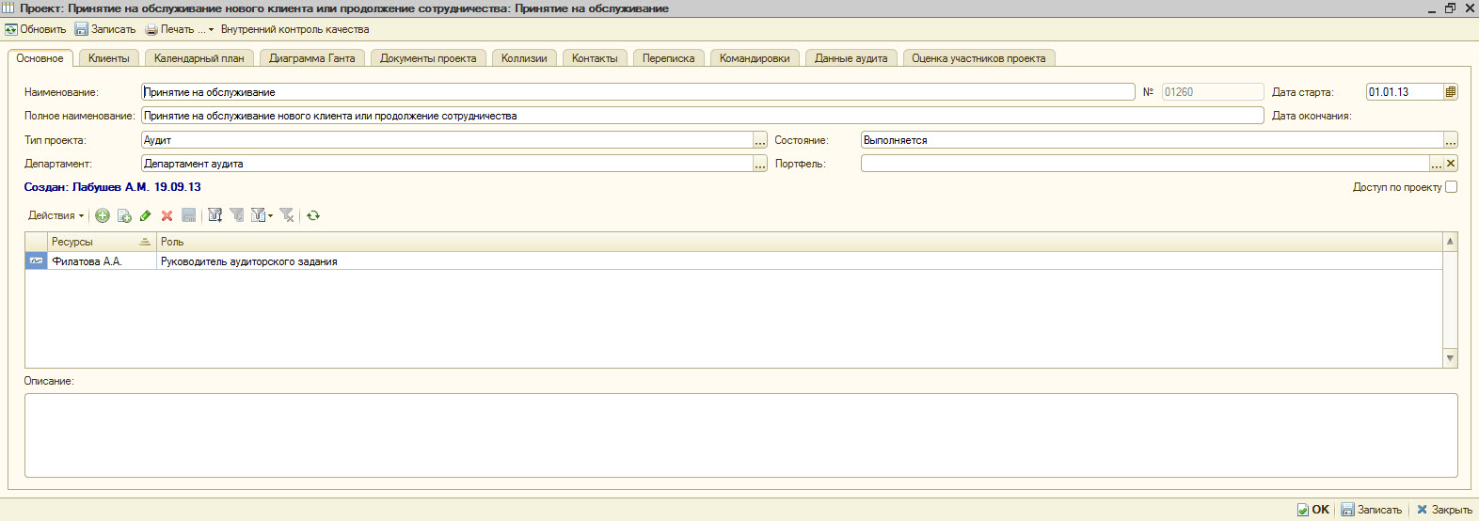
ПРИНЯТИЕ НА ОБСЛУЖИВАНИЕ

Slide 3
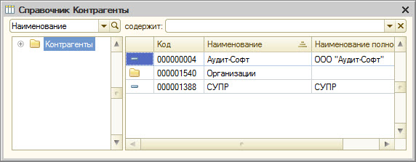
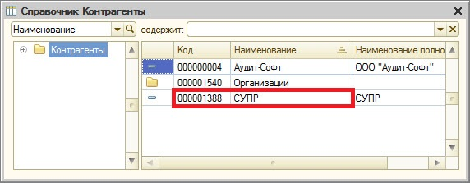
ПРИНЯТИЕ НА ОБСЛУЖИВАНИЕ

Slide 4
ПРИНЯТИЕ НА ОБСЛУЖИВАНИЕ

Slide 5
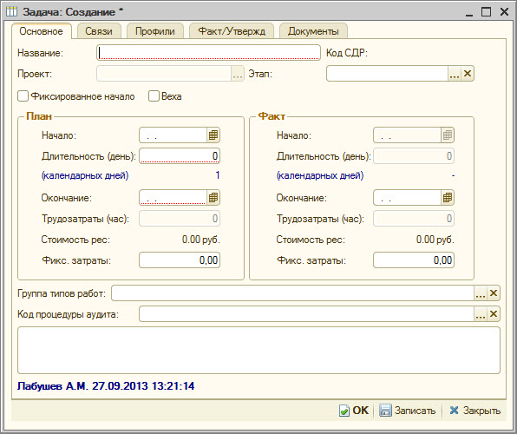
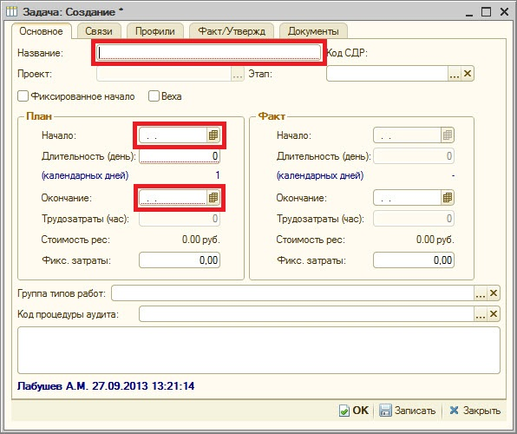
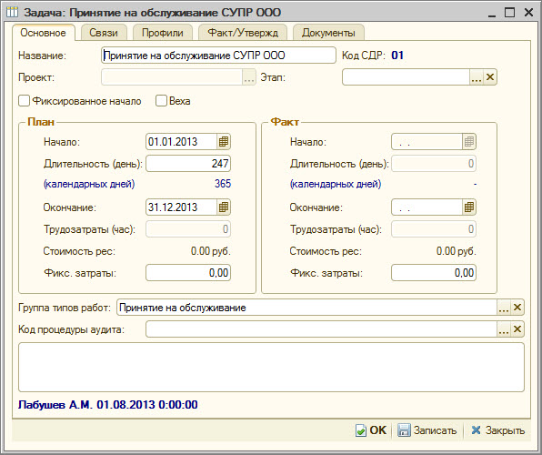
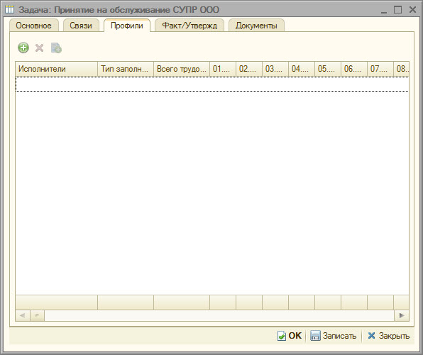
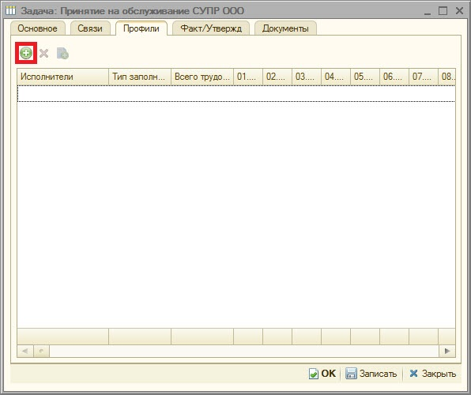
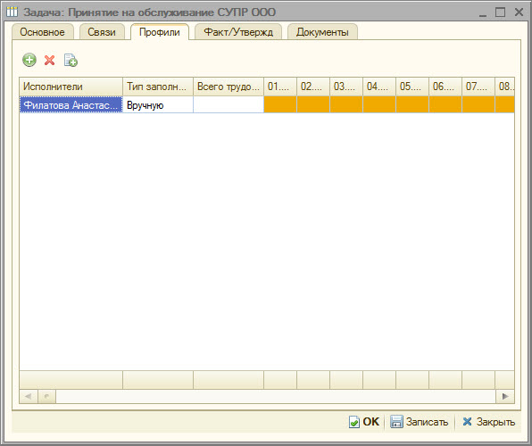
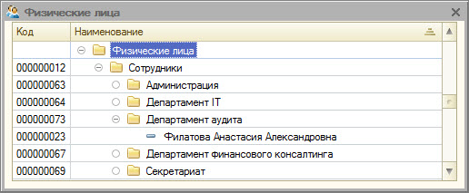
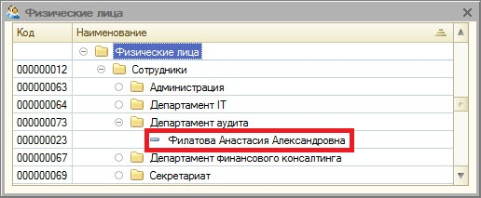
ПРИНЯТИЕ НА ОБСЛУЖИВАНИЕ

Slide 6
ПРИНЯТИЕ НА ОБСЛУЖИВАНИЕ

Slide 7
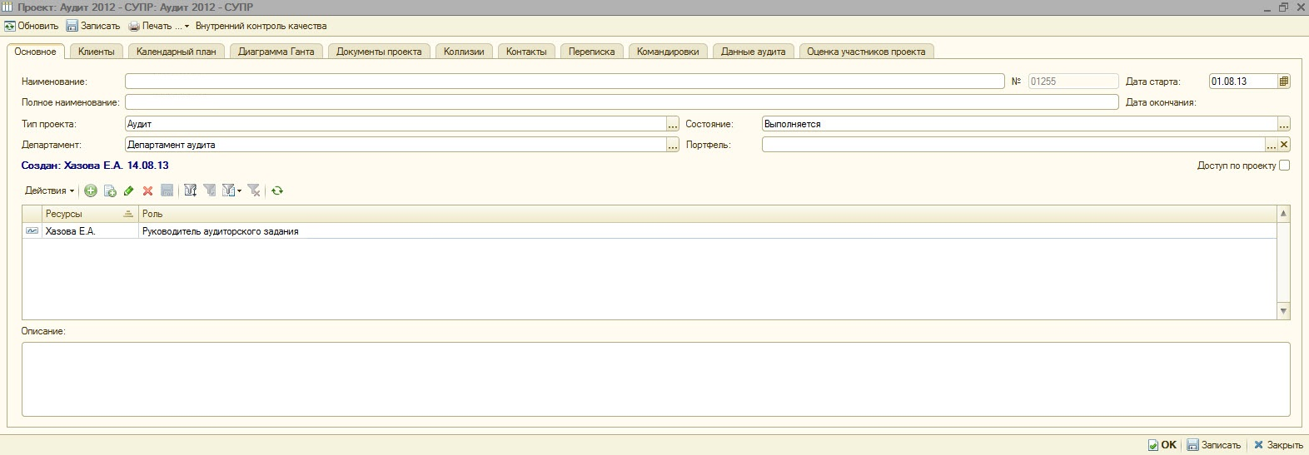
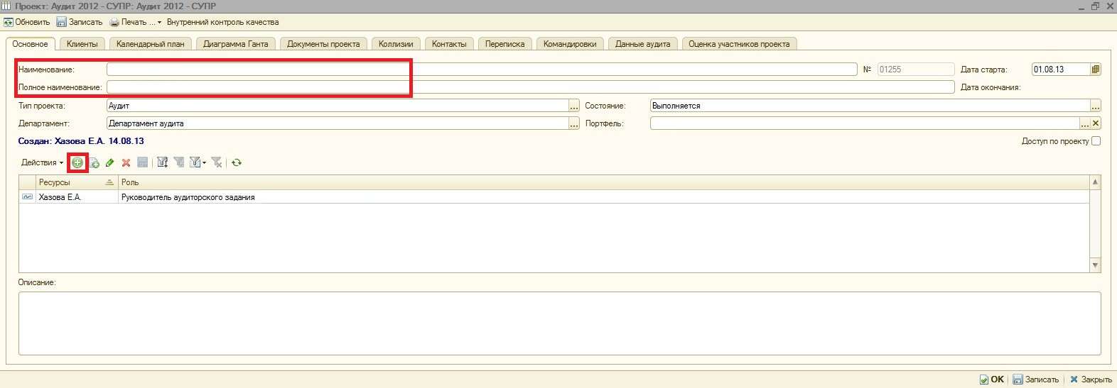
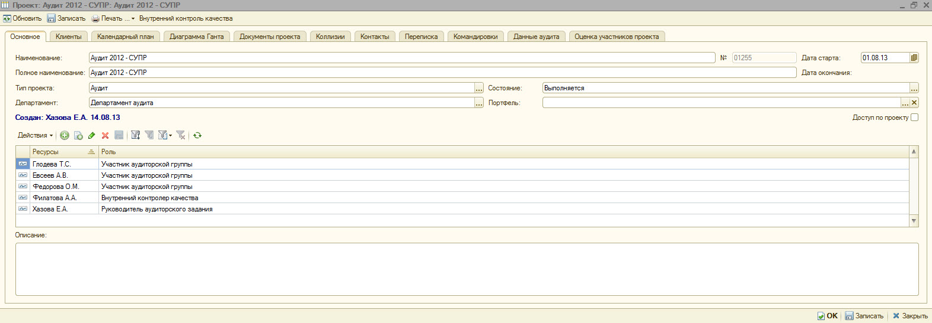
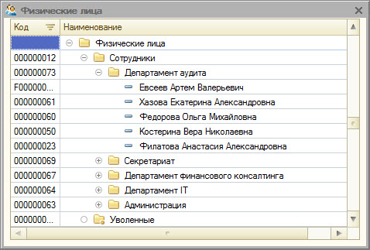
СОЗДАНИЕ ТИПОВОГО ПРОЕКТА

Slide 8
СОЗДАНИЕ ТИПОВОГО ПРОЕКТА

Slide 9
ПЛАНИРОВАНИЕ

Slide 10
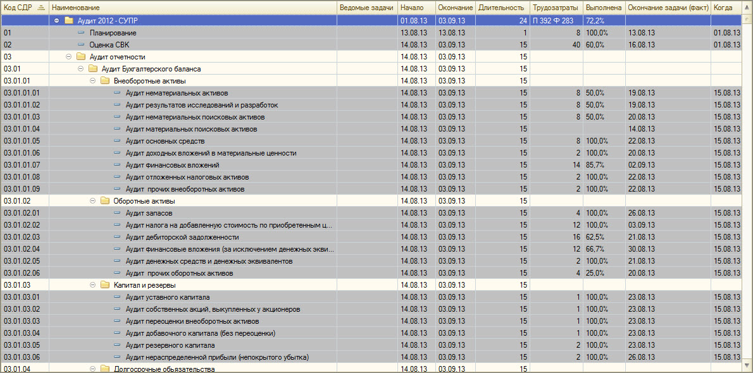
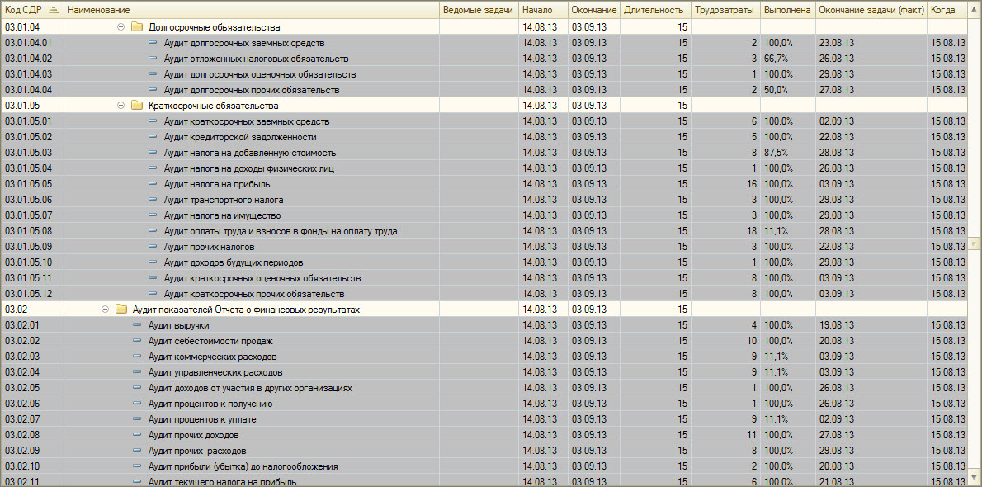
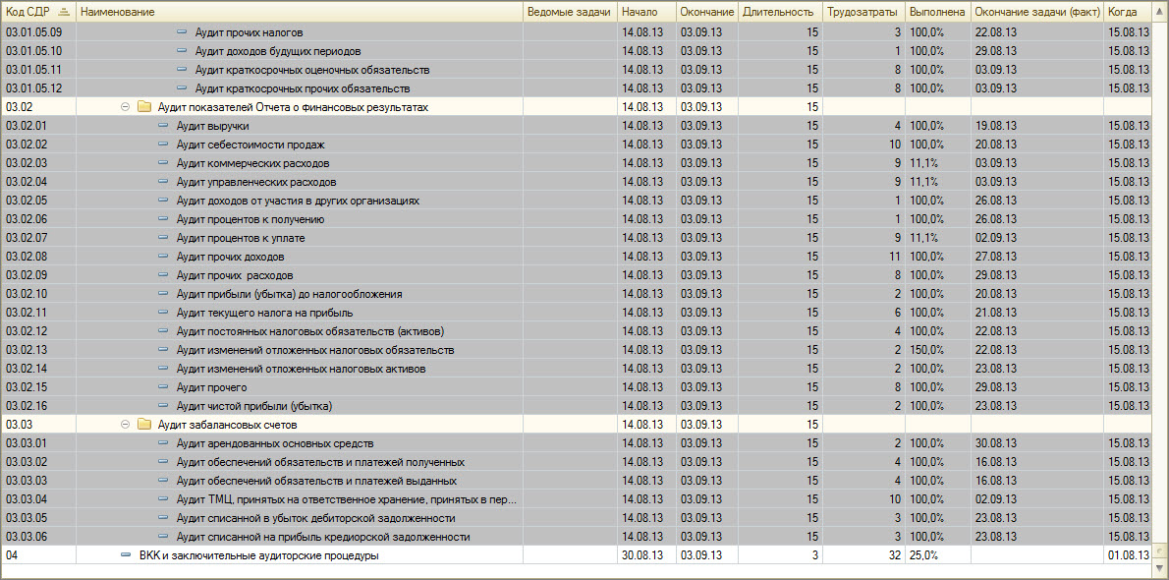
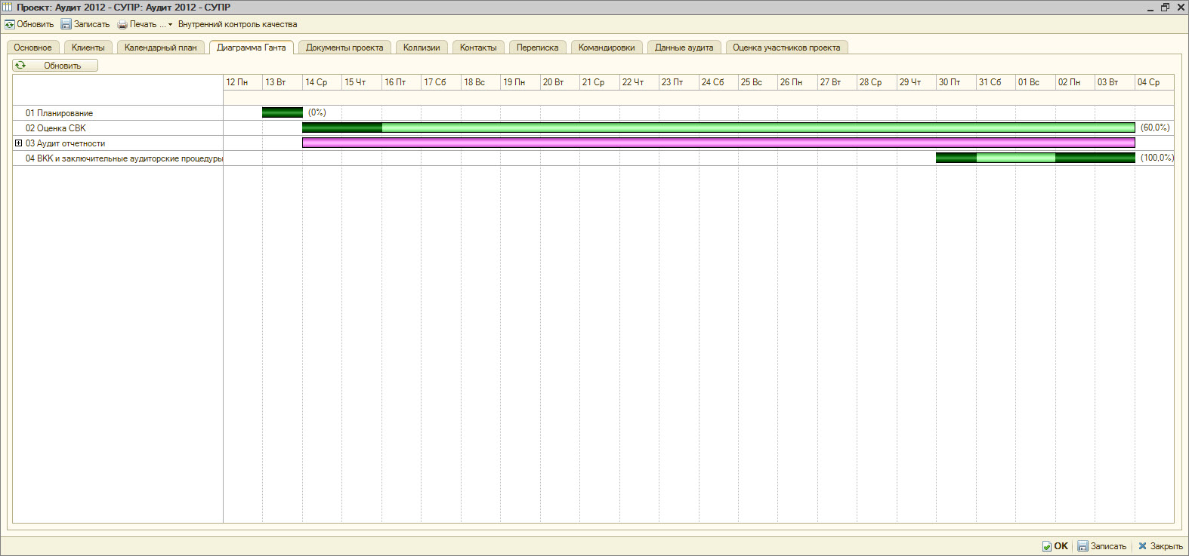
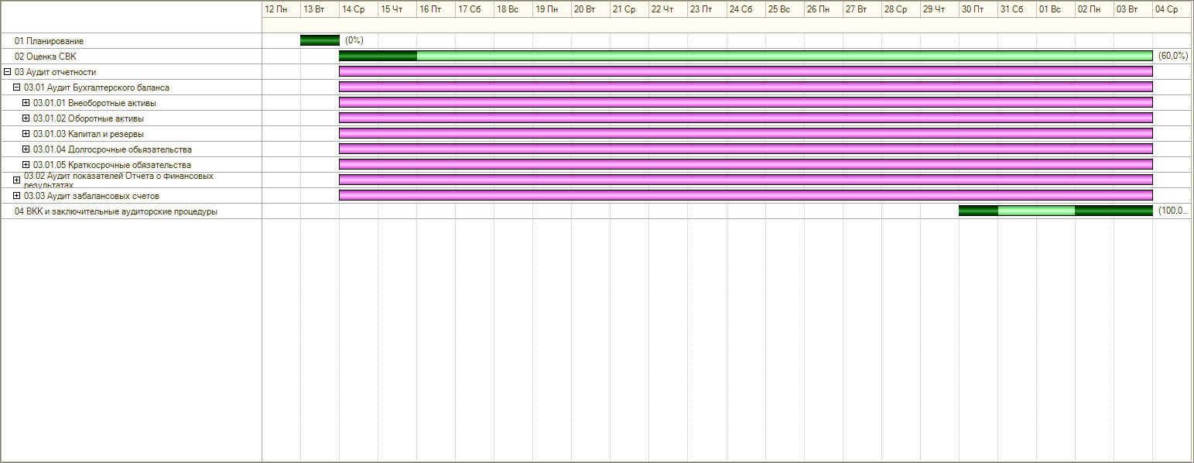
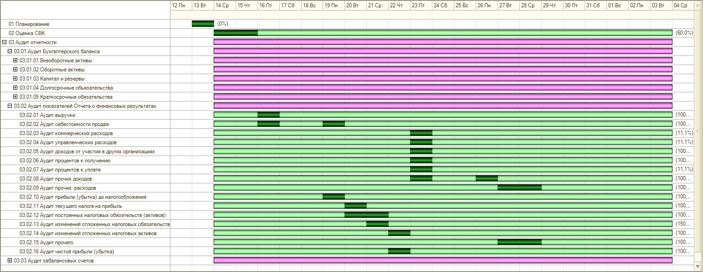
ПЛАНИРОВАНИЕ

Slide 11
ПЛАНИРОВАНИЕ

Slide 12
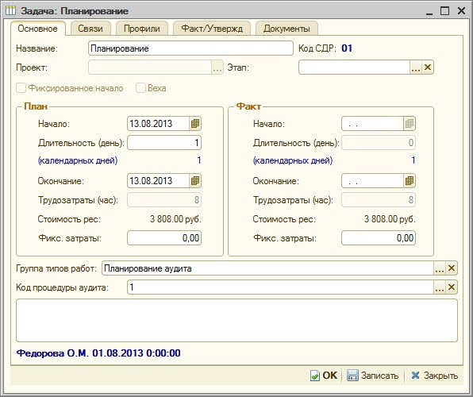
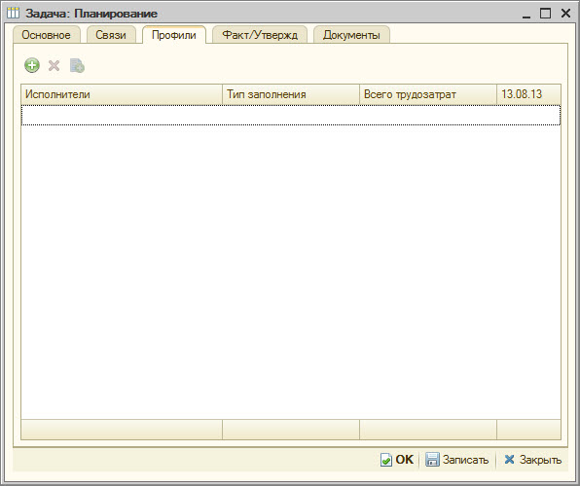
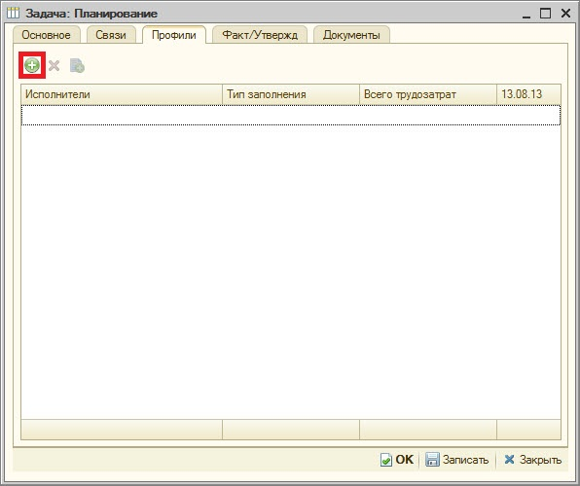
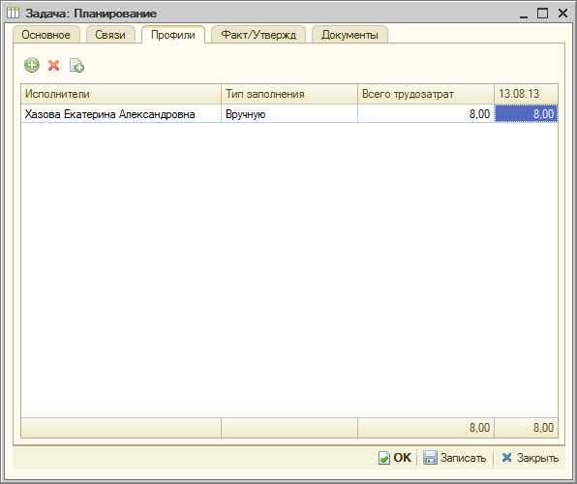
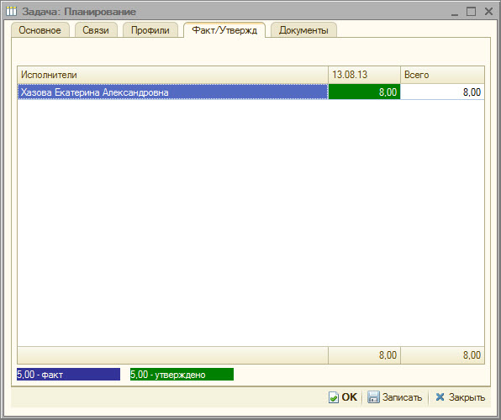
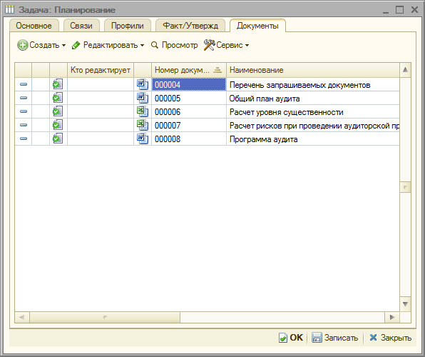
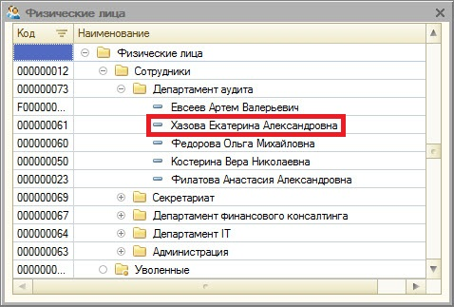
ПЛАНИРОВАНИЕ

Slide 13
ПЛАНИРОВАНИЕ

Slide 14
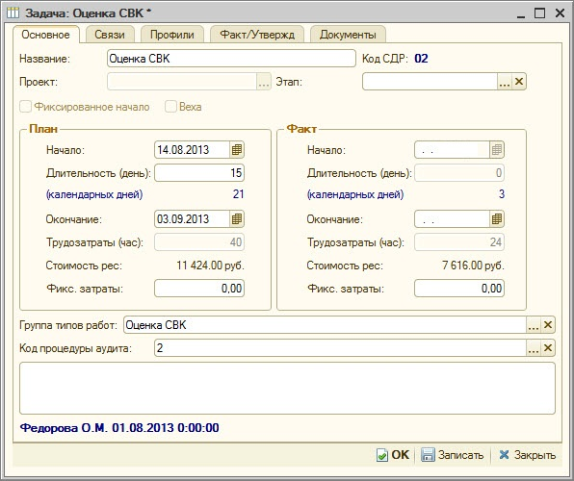
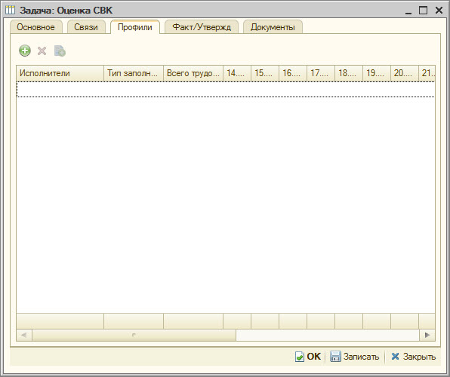
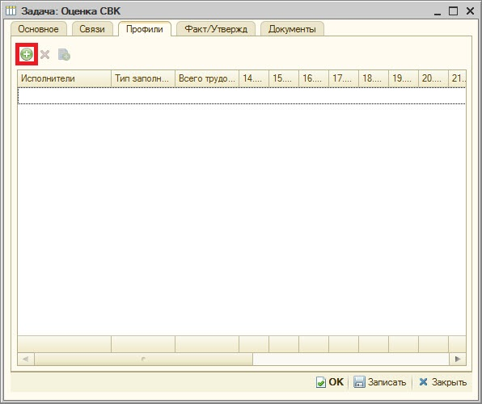
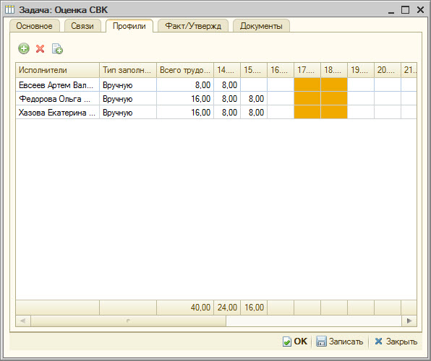
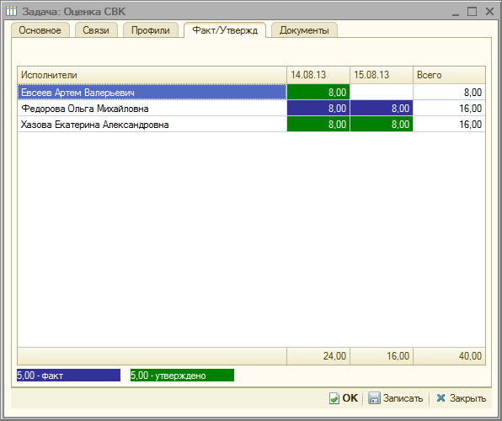
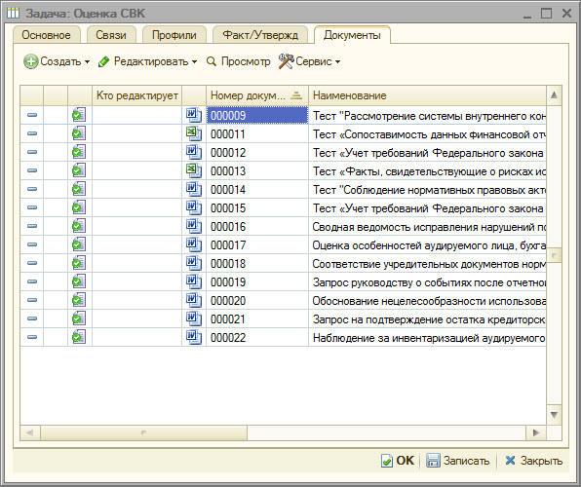
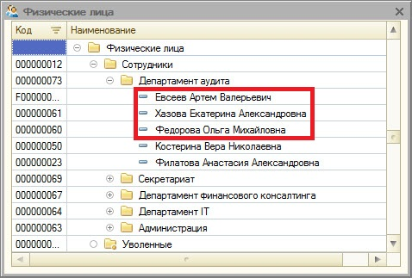
ПЛАНИРОВАНИЕ

Slide 15
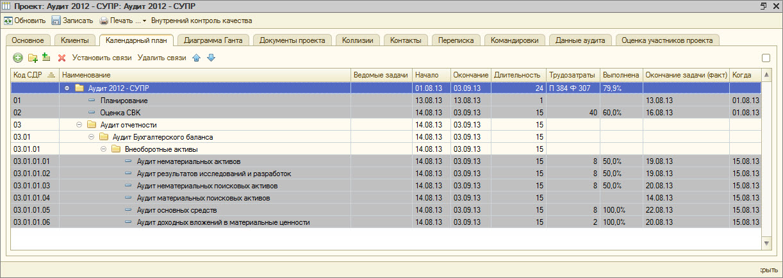
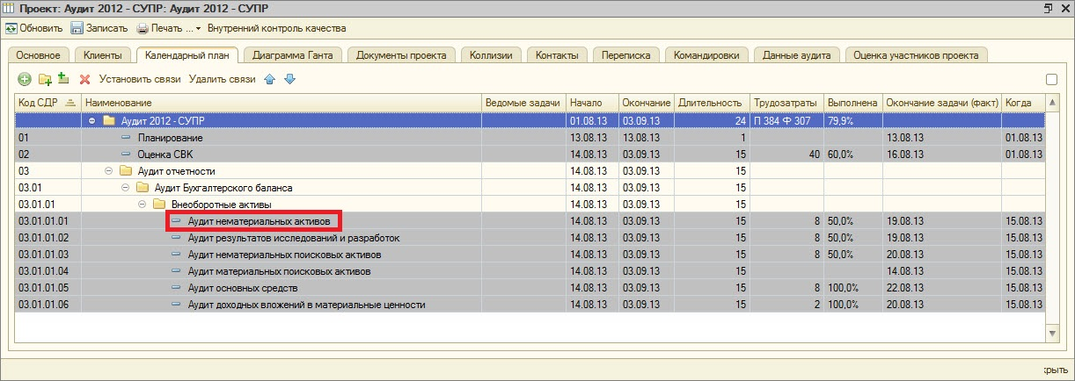
ПЛАНИРОВАНИЕ

Slide 16
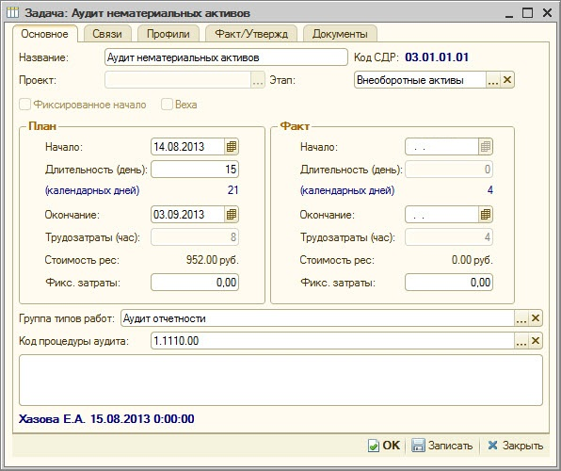
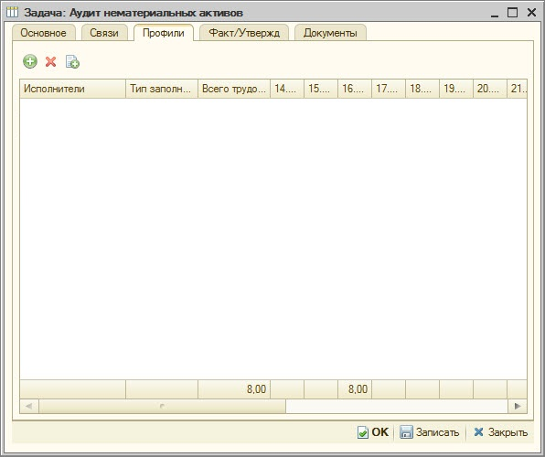
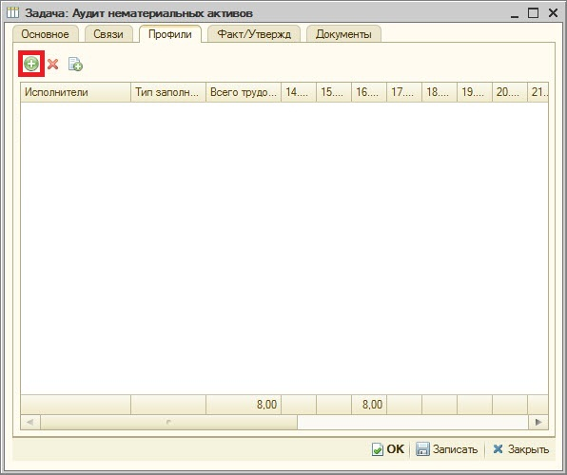
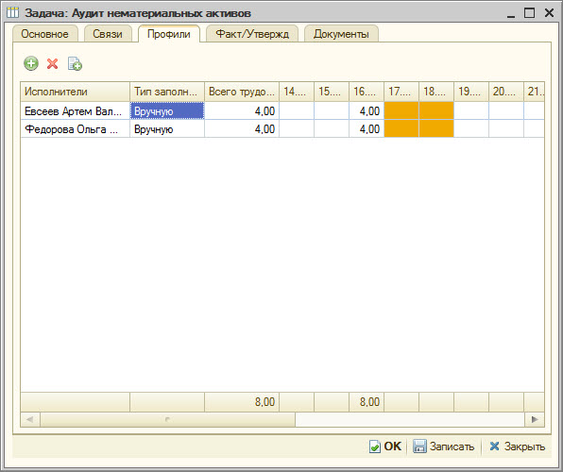
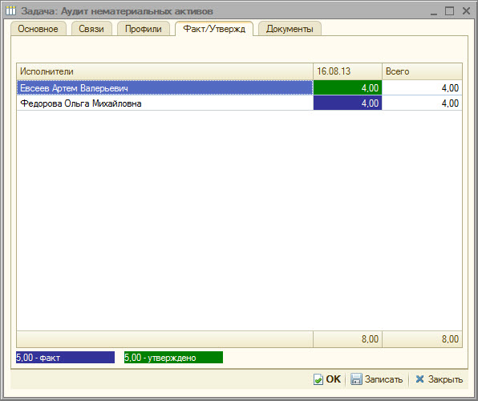
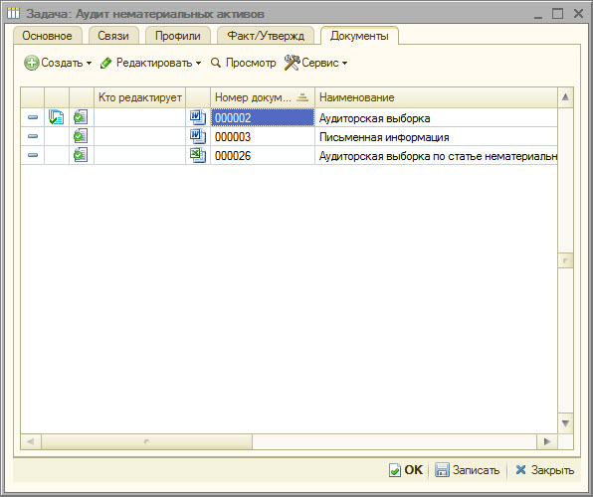
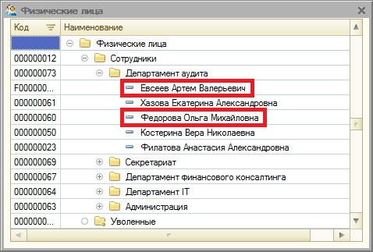
ПЛАНИРОВАНИЕ

Slide 17
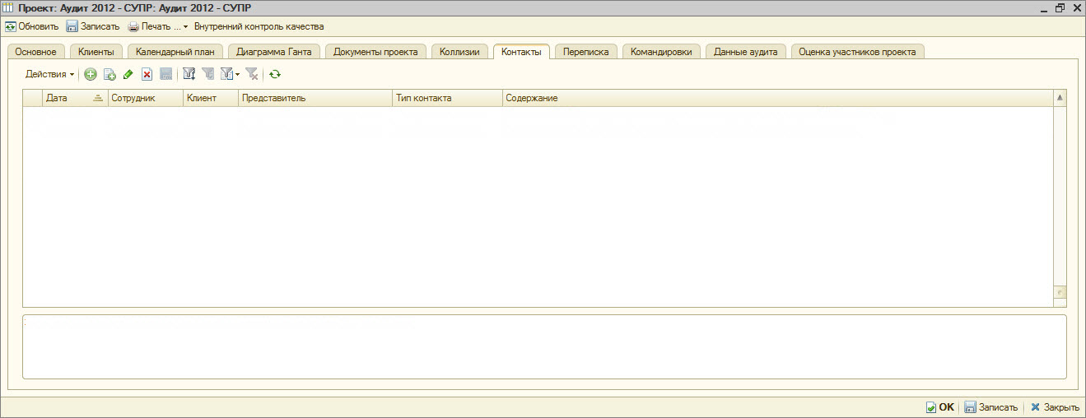
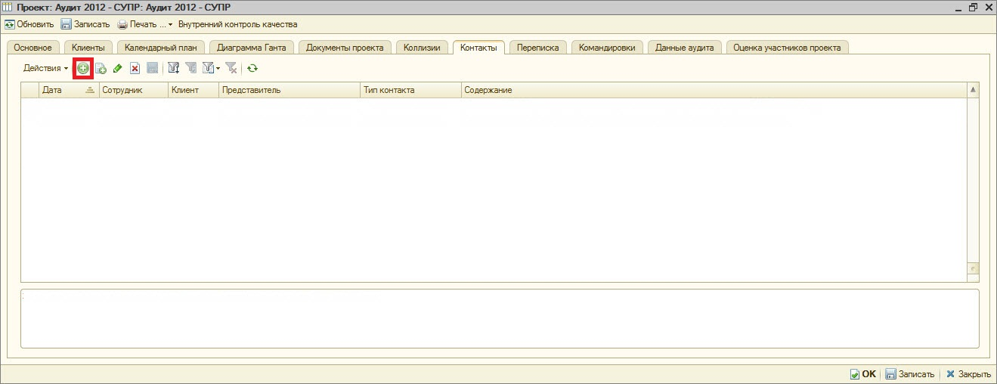
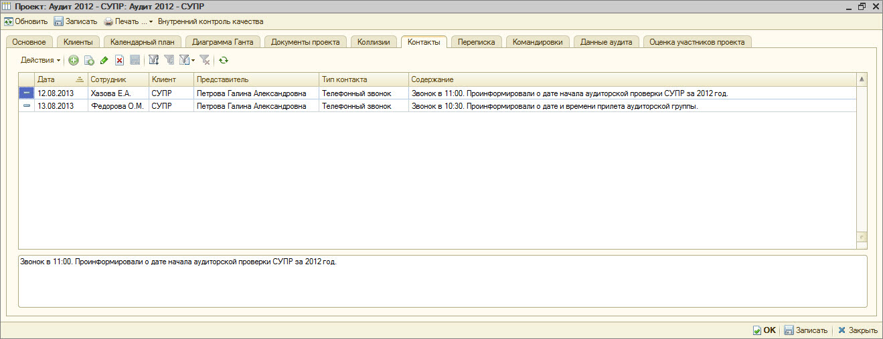
ПЛАНИРОВАНИЕ

Slide 18
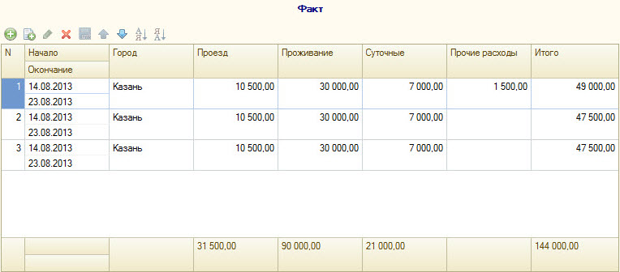
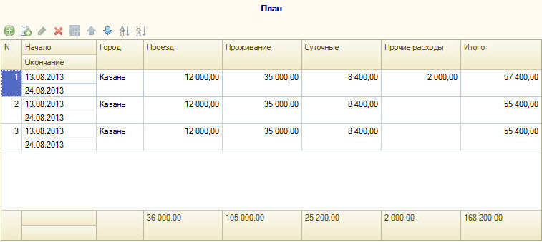
ПЛАНИРОВАНИЕ

Slide 19
ПЛАНИРОВАНИЕ

Slide 20
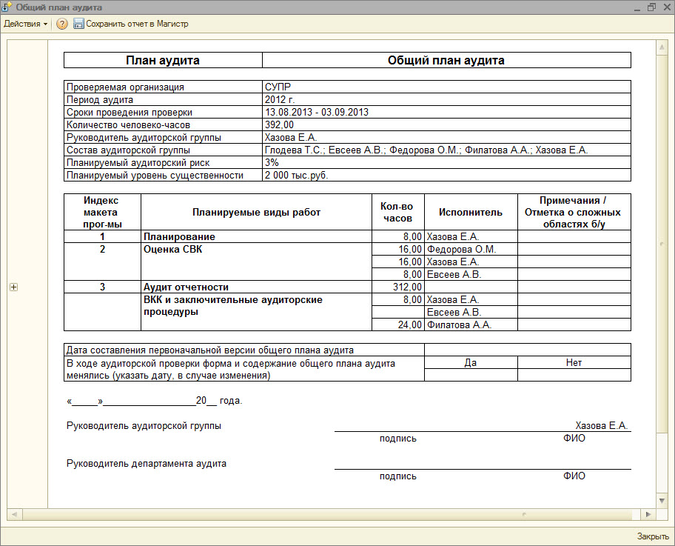
ПЛАНИРОВАНИЕ

Slide 21
ПЛАНИРОВАНИЕ

Slide 22
ПЛАНИРОВАНИЕ

Slide 23
АУДИТ

Slide 24
АУДИТ

Slide 25
АУДИТ

Slide 26
АУДИТ

Slide 27
ВКК И ЗАКЛЮЧИТЕЛЬНЫЕ АУДИТОРСКИЕ ПРОЦЕДУРЫ

Slide 28
ВКК И ЗАКЛЮЧИТЕЛЬНЫЕ АУДИТОРСКИЕ ПРОЦЕДУРЫ

Slide 29
ВКК И ЗАКЛЮЧИТЕЛЬНЫЕ АУДИТОРСКИЕ ПРОЦЕДУРЫ

Slide 30
ВКК И ЗАКЛЮЧИТЕЛЬНЫЕ АУДИТОРСКИЕ ПРОЦЕДУРЫ

Slide 31
ВКК И ЗАКЛЮЧИТЕЛЬНЫЕ АУДИТОРСКИЕ ПРОЦЕДУРЫ

Slide 32
ВКК И ЗАКЛЮЧИТЕЛЬНЫЕ АУДИТОРСКИЕ ПРОЦЕДУРЫ

Slide 33
ВКК И ЗАКЛЮЧИТЕЛЬНЫЕ АУДИТОРСКИЕ ПРОЦЕДУРЫ

Slide 34
ВКК И ЗАКЛЮЧИТЕЛЬНЫЕ АУДИТОРСКИЕ ПРОЦЕДУРЫ

Slide 35
ВКК И ЗАКЛЮЧИТЕЛЬНЫЕ АУДИТОРСКИЕ ПРОЦЕДУРЫ

Slide 36
ВКК И ЗАКЛЮЧИТЕЛЬНЫЕ АУДИТОРСКИЕ ПРОЦЕДУРЫ

Slide 37
ВКК И ЗАКЛЮЧИТЕЛЬНЫЕ АУДИТОРСКИЕ ПРОЦЕДУРЫ

Slide 38
ВКК И ЗАКЛЮЧИТЕЛЬНЫЕ АУДИТОРСКИЕ ПРОЦЕДУРЫ

Slide 39
ВКК И ЗАКЛЮЧИТЕЛЬНЫЕ АУДИТОРСКИЕ ПРОЦЕДУРЫ

Slide 40
ВКК И ЗАКЛЮЧИТЕЛЬНЫЕ АУДИТОРСКИЕ ПРОЦЕДУРЫ

Slide 41
ВКК И ЗАКЛЮЧИТЕЛЬНЫЕ АУДИТОРСКИЕ ПРОЦЕДУРЫ

Slide 42
ВКК И ЗАКЛЮЧИТЕЛЬНЫЕ АУДИТОРСКИЕ ПРОЦЕДУРЫ

Slide 43
ВКК И ЗАКЛЮЧИТЕЛЬНЫЕ АУДИТОРСКИЕ ПРОЦЕДУРЫ

Slide 44
МОНИТОРИНГ

Slide 45
МОНИТОРИНГ

Slide 46
МОНИТОРИНГ

Slide 47
МОНИТОРИНГ

Slide 48
МОНИТОРИНГ

Slide 49
МОНИТОРИНГ

Slide 50
СПАСИБО ЗА ВНИМАНИЕ!!!
123100, г. Москва, Шмитовский проезд, дом 3, стр. 1
Тел.: +7 (499) 252-37-39
Факс: +7 (495) 694-23-62
E-mail: office@ray-soft.ru
Web: www.ray-soft.ru

